Slide 1
Отчет о деятельности отделения по ОРКСЭ в 2024 году и планирование на 2025 год
Чтим традиции,
внедряем инновации
Шалабод Марина Леонидовна, доцент кафедры гуманитарного образования КАУ ДПО «АИРО имени А.М. Топорова», руководитель отделения по ОРКСЭ и ОДНКНР КУМО

Slide 2
Нормативные положения
ОРКСЭ – ОБЯЗАТЕЛЬНАЯ предметная область и обязательный учебный предмет в учебном плане на уровне начального общего образования;
ОРКСЭ как учебный предмет представлен 6 модулями: «Основы светской этики»; «Основы православной культуры»; «Основы иудейской культуры»; «Основы буддийской культуры»; «Основы исламской культуры»; «Основы религиозных культур народов России»;
Федеральная рабочая программа размещена на платформе «Единое содержание общего образования» (https://edsoo.ru/rabochie-programmy/);
Содержание и Предметные результаты по ОРКСЭ во ФГОС НОО представлены по каждому из 6 модулей;
Учебники по ОРКСЭ обязательно из ФПУ 2024-2025 уч.г. с изменениями (https://fpu.edu.ru/);
Регламент выбора учебного модуля по ОРКСЭ (определен в 2012 г.) остается без изменений.

Slide 3
Нормативные положения
Цель ОДНКНР («Концепция преподавания ОДНКНР», 2022г.) – «сохранение традиционных российских духовно-нравственных ценностей является важнейшим приоритетом Российской Федерации на современном этапе»;
Федеральная рабочая программа по ОДНКНР для 5-6 кл. размещена на платформе «Единое содержание общего образования» (https://edsoo.ru/rabochie-programmy/);
ОДНКНР в 5-6 кл. не только предметная область, но и учебный предмет, поэтому выставляется отметка за обучение и выделяется отдельная страница в журнале;
В ФПУ 2024-2025 уч.г. учебники по ОДНКНР отсутствуют.

Slide 4
Электронные образовательные ресурсы(ЭОР) и цифровые образовательные ресурсы (ЦОР) по ОДНКНР
Государственный музей истории религии
www.gmir.ru
Федеральный портал «Российское образование»
www.edu.ru
Федеральный центр информационно-образовательных ресурсов (ФЦИОР)
www.fcior.edu.ru

Slide 5
Электронные образовательные ресурсы(ЭОР) и цифровые образовательные ресурсы (ЦОР) по ОДНКНР
Федеральный центр информационно-образовательных ресурсов
www.eor.edu.ru
Портал «Электронные образовательные ресурсы»
www. eorhelp.ru
Портал Президентской библиотеки
www. prlib.ru

Slide 6
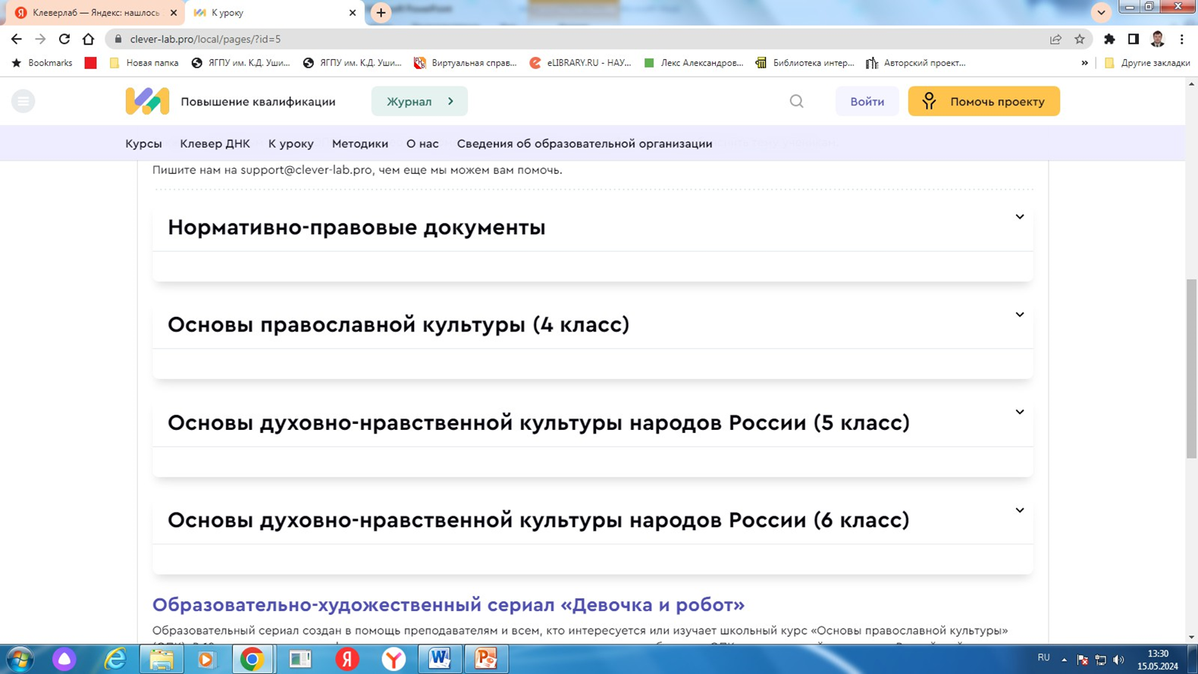
Ресурсы онлайн-платформы «Клевер Лаборатория»

Slide 7
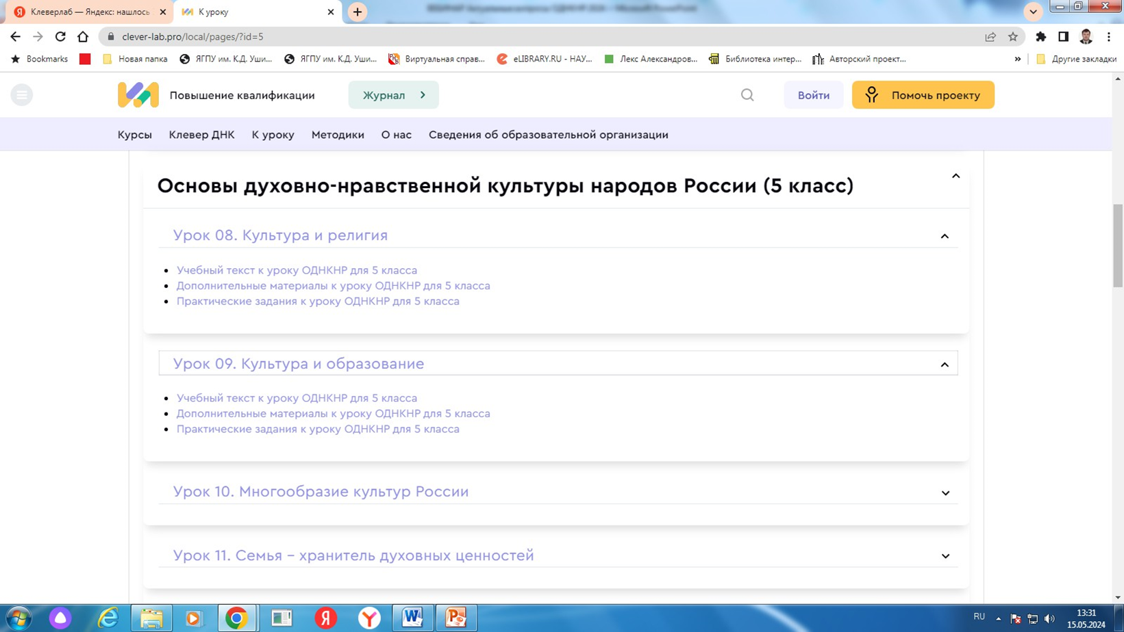

Slide 8
Перспективы учебного предмета ОДНКНР с 1 сентября 2025 г.
1
Из учебных планов ООО ИСКЛЮЧЕН отдельный учебный предмет ОДНКНР
2
ОДНКНР становится составной частью учебного предмета «История» с 5-7 кл.
3
Вводится новый учебный модуль «История нашего края» в 5-6 кл., составной частью которого и станет ОДНКНР.

Slide 9
Образовательные события
«Дни образования на Алтае» - конференция КУМО, отделение учителей ОРКСЭ и ОДНКНР
— осенние каникулы 28.10. - 01.11.2024
«Региональные Рождественские чтения»
— ноябрь-декабрь 2024 г.
«Региональные Кирилло-Мефодиевские чтения»
— май 2025 г.

Slide 10
Отделение учителей ОРКСЭ и ОДНКНР (сайт АИРО https://iro22.ru/kumo/)
1
Нормативные документы
4
Мероприятия
Общественно-
профессиональная экспертиза
2
Методические материалы
5
3
Молодому специалисту
6
Педагогический опыт

Slide 11
Повышение квалификации педагогов
Тема курсов ПК:
«Реализация предметной области «Основы духовно-нравственной культуры народов России» в условиях обновленного ФГОС НОО и ФГОС ООО»
очно, 36 уч. ч.
25.11 – 29.11.2024 г.

Slide 12
Спасибо за внимание!
Остались вопросы?
Шалабод Марина Леонидовна
Тел.: 8 (3852) 555-897 (2406)
Эл.почта: shml@iro22.ru

